Slide 1
Hand made: интерактивная презентация

Slide 2
Шаг первый

Slide 3
Создаем слайд

Slide 4
Шаг второй

Slide 5
Шаг третий

Slide 6
Шаг третий - продолжение

Slide 7
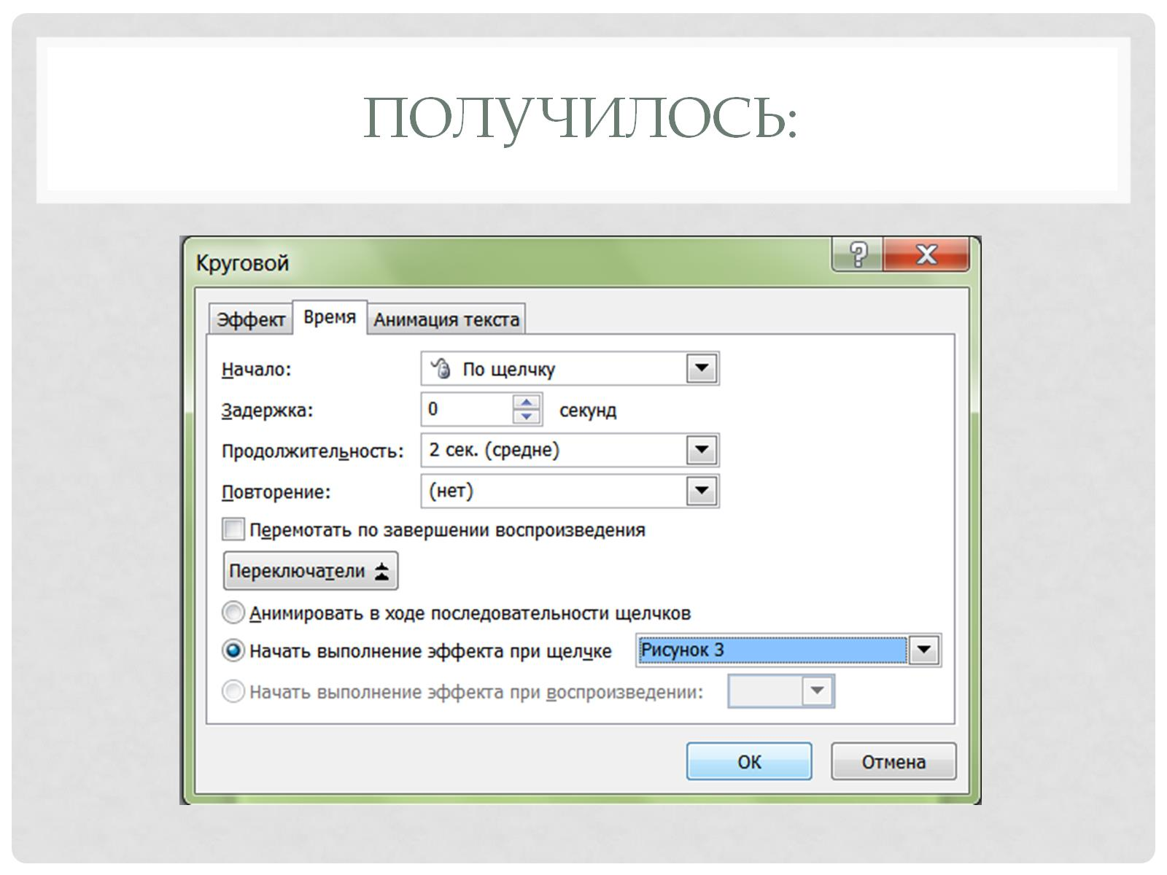
Получилось:

Slide 8
Шаг четвертый

Slide 9
Шаг пятый

Slide 10
Шаг шестой

Slide 11
Получился слайд:

Slide 12
Послесловие:

Slide 13
Обратите внимание:

